Slide 1
Государственное бюджетное общеобразовательное учреждение Самарской области
средняя общеобразовательная школа с. Красноармейское муниципального района Красноармейский Самарской области
Социально-педагогическое партнёрство семьи и школы в воспитании детей как средство повышения родительской компетентности
Срок реализации проекта: 1 сентября 2024 г. – 31 мая 2026 г.
Педагогика должна стать наукой для всех:
и для учителей, и для родителей. В.А. Сухомлинский
Мишустина Ольга Николаевна, советник директора по воспитанию и взаимодействию с детскими общественными объединениями
14 февраля 2025 г.

Slide 2
Актуальность инновационной деятельности
Семья и школа как институты воспитания
Семья – уникальный социальный институт, своеобразный посредник между индивидуумом и обществом, транслятор фундаментальных ценностей от поколения к поколению.
Школа – специально организованное социумом учебно-воспитательное учреждение, возникшее с осмыслением человека преимуществ государственного устройства жизни.
Понятие «Родительская компетентность» в отечественной педагогике появилось во второй половине ХХ века и вначале трактовалось как педагогическая культура родителя
Педагогическая компетентность родителя
Эффективное родительство
близка с
понятиями
Позитивное родительское самоосуществление
Педагогическая культура родителя
Влияние на уровень родительской компетентности
Уклад родительской семьи | Этнокультурные особенности | Многодетность | Социальная общность | Интернет-сайты | Профессия | Педагогическая грамотность

Slide 3
Цель проекта
Основная идея проекта
Создание образовательной площадки по формированию родительской компетентности
посредством открытия «Школы эффективного партнёрства».
Предмет: социально-педагогическое партнёрство семьи и школы в воспитании детей как средство формирования родительской компетентности.
Цель проекта
Формирование родительской компетентности посредством применения новых форматов социально-педагогического партнёрства семьи и школы для повышения эффективности воспитательного процесса
Задачи:
Определить существующие затруднения и дефициты взаимодействия семьи и школы в воспитательной системе организации
Выявить показатели и уровни сформированности родительской компетентности
Разработать модель социально-педагогического партнёрства школы и семьи в воспитании детей как средства повышения родительской компетентности
Организовать психолого-педагогическое сопровождение формирования родительской компетентности
Апробировать новые форматы партнёрского взаимодействия с родителями школьников в вопросах воспитания

Slide 4
Нормативно-правовая база
Уровень | Наименование нормативно-правового акта | Обоснование возможности реализации проекта
Федеральный | Распоряжение Правительства Российской Федерации от 29 мая 2015 г. N 996-р «Об утверждении Стратегии развития воспитания в Российской Федерации на период до 2025 года». | В Стратегии развития воспитания в Российской Федерации на период до 2025 года определены приоритеты государственной политики в сфере воспитания детей, одним из которых является развитие высоконравственной личности на основе признания определяющей роли семьи и соблюдения прав родителей, кооперации и сотрудничества субъектов системы воспитания… с целью совершенствования содержания и условий воспитания подрастающего поколения России.
 | Национальный проект «Образование» (сроки реализации: 01.01.2019 - 31.12.2024) | одной из ключевых задач определяет – воспитание гармонично развитой и социально ответственной личности на основе духовно-нравственных ценностей народов Российской Федерации, исторических и национально-культурных традиций; …родители, которые получают необходимую психолого-педагогическую и методическую поддержку по вопросам воспитания детей;
Региональный | Об утверждении концепции воспитания обучающихся Самарской области (распоряжение МОиН СО от 12.02.2021 г. № 151-р) | Формирование предпосылок для консолидации усилий семьи, общества и государства, направленных на воспитание подрастающего поколения.
Муниципальный | «О реализации Концепции воспитания обучающихся образовательных организаций, подведомственных Юго – Западному управлению министерства образования и науки Самарской области» (распоряжение ЮЗУ МОиН СО от 18.08.2021 № 202-од) | …поддержание семейных ценностей, профилактику семейного неблагополучия.

Slide 5
Модель социально - педагогического партнёрства
Навигаторы детства
Культурно-просветительская работа
Гражданское воспитание
Трудовое
воспитание
Патриотическое воспитание
ШЭП
(школа эффективного партнёрства)
Движение Первых
Молодёжь России
Физическое воспитание
Ценности научного познания
Духовно
– нравственное воспитание
Художественно-эстетическое воспитание
Учителя-
предметники
Педагоги
доп.образования
Классный руководитель
Учебно-воспитательная деятельность
СЕМЬЯ

Slide 6
Школа эффективного партнёрства
Формирование родительской группы, основанной на общем интересе к выбранной психолого-педагогической проблеме
Закрепление за каждой родительской группой куратора, помогающего обозначить и реализовать педагогический запрос
Алгоритм
Проведение мероприятий в различных форматах взаимодействия семьи и школы с целью поиска решения конкретной поставленной воспитательной проблемы
Формы реализации проекта
Аудитория проекта/программы
Очно, очно-заочно и дистанционно
Родители обучающихся 5-11 классов
Педагогический коллектив школы
Дети в возрасте от 10 до 18 лет

Slide 7
Этапы реализации проекта
Этапы реализации проекта | Направления работы | Сроки
Подготовительный | Моделирование содержания проекта. Определение механизмов реализации проекта. Разработка «дорожной карты» проекта. Формирование модели «Школы эффективного партнёрства». Разработка инструментария мониторинга эффективности проекта. | сентябрь 2024 г. –декабрь 2024 г.
Этап реализации | Реализация «дорожной карты» проекта. Реализация программы деятельности «Школы эффективного партнёрства». Совершенствование организационно-управленческого механизма психолого-педагогического сопровождения деятельности специалистами Штаба воспитательной работы. Совершенствование инструментария оценивания уровня сформированности родительской компетентности. Проведение промежуточного мониторинга эффективности проекта. | январь 2025 г. май –2026 г.
Этап оценки и контроля | Оценка и анализ эффективности и результативности реализации проекта. Проведение итогового мониторинга эффективности проекта. Подготовка пакета документов деятельности инновационной площадки. | апрель 2026 г. - июнь 2026 г.

Slide 8
Содержание программы
Этап | Блок | Содержание деятельности | Сроки
Внедрение проекта и реализация программы деятельности | «Наставники» | Открытие «Школы эффективного партнёрства» Создание учебных групп родителей ШЭП Закрепление кураторов ШЭП за учебными кросс-возрастными сообществами Составление расписания работы ШЭП Формирование пула родителей–наставников для других родителей Составление графика встреч с привлечёнными экспертами | Январь 2025г. и далее ежемесячно
 | «Родители» | Просвещение семей на родительских собраниях и классных часах «Диалоги PRO-партнёрство» Совместная практико-ориентированная творческая деятельность родителей и педагогов с детьми Воспитательные проекты (проектирование совместных воспитательных маршрутов) Обучающие мастер-классы от классных руководителей «И снова за школьной партой» Индивидуальные консультации «Советник на связи» | Январь 2025г.-май 2026г. ежемесячно 2 раза в год Постоянно Постоянно
 | «Партнёры» | Школа партнёрства: цикл из 10 занятий с родителями «Повышение педагогической компетентности родителей в вопросах воспитания детей» Школа медиаторов: «Партнёрские тренинги по толерантному взаимодействию» Коуч-сессии о взаимодействии семьи и школы Тьюторские клубы «Социальные игры – психолого-педагогическая технология работы с «особыми семьями» | Январь-декабрь 2025г. Май 2025г. –май 2026г. Май 2025 г. Постоянно

Slide 9
Ключевые мероприятия 2024-2025 учебного года
Блок | Наименование мероприятия | Вид мероприятия | Форма проведения | Даты проведения
«Наставники» | «Школа эффективного партнёрства» | Педагогический практикум | очно | 31 января 2025г.
«Родители» | 2."Социальные практики открытости во взаимодействии семьи и школы» | Коуч-сессия | онлайн | 14 мая 2025г.
«Партнёры» | 3. «Проектирование совместных воспитательных маршрутов» | Круглый стол | очно-заочно | 27 августа 2025г.

Slide 10
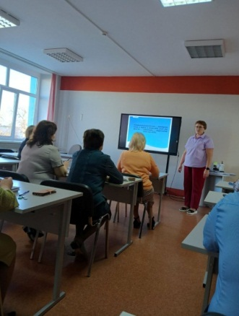
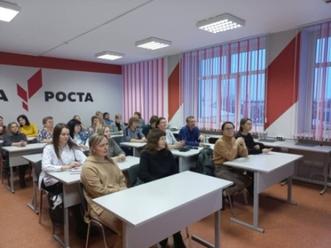
Организационно-методическая деятельность
Штаб воспитательной работы
Руководитель штаба
Советник директора по воспитанию
Социальный педагог
Педагог - психолог
Руководители детских объединений
Педагог – организатор
Педагоги
Руководитель МО классных руководителей
Методист
Наставники
Школа эффективного партнёрства
Кураторы (классные руководители)
Родители (законные представители)

Slide 11
Реализация «дорожной карты»
Инновационные продукты
Положение «Школа эффективного партнёрства»
Заседание рабочей группы
Знакомство родительской общественности с проектом
Рабочая программа «Повышение педагогической компетентности родителей в вопросах воспитания детей»
Определение целевых групп (семьи – кураторы)
Разработка положения о ШЭП
Договоры о сотрудничестве
Утверждение цикла мероприятий с обучающимися
Диагностика уровня родительской компетентности
Заключение договоров с партнёрами

Slide 12
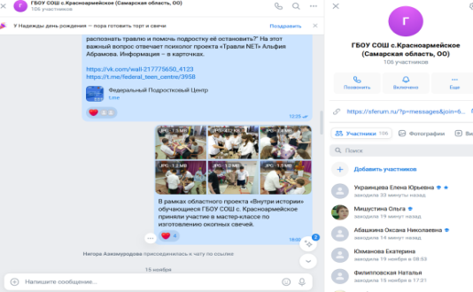
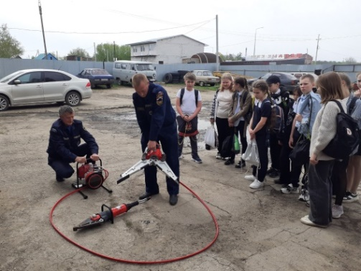
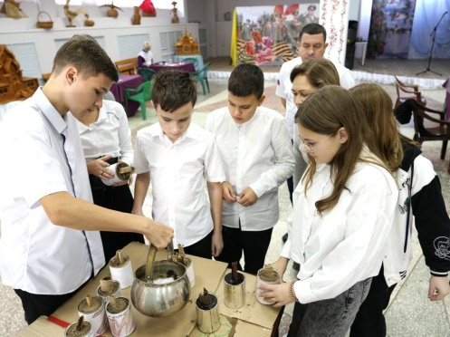
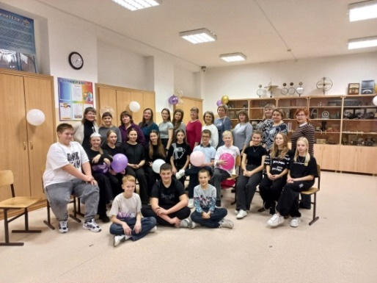
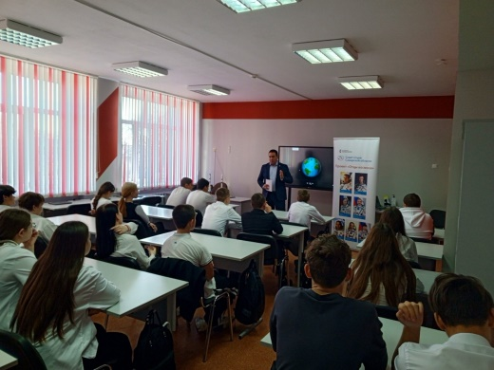
Промежуточные результаты
Частичная реализация плана мероприятий через проектную деятельность
Профориентационные проекты:
мастер – классы от родителей
Культурные проекты:
«Семейная арт – резиденция «Вдохновение»
Социально – педагогические проекты: игра-тренинг «Семейные ценности»
Воспитательные проекты: совместные мероприятия с родителями

Slide 13
Индикаторы контроля проекта
Количество разработанных нормативно-правовых актов, способствующих внедрению модели социально-педагогического партнёрства семьи и школы в воспитании.
Наличие диагностического инструмента, позволяющего оценить уровень сформированности родительской компетентности.
Количество участников проекта (управленцев, родителей и др.), в том числе принявших участие в программе деятельности «Школы эффективного партнёрства.
Индикаторы результативности проекта
Оценка и анализ эффективности действия модели социально-педагогического партнёрства семьи и школы в воспитании детей по повышению родительской компетентности.
Удовлетворение запросов и потребностей семьи по направлениям деятельности школы эффективного партнёрства.

Slide 14
Планируемые результаты инновационного проекта
Востребованность проекта, охват родительской общественности, количество проведённых мероприятий в различных форматах (не менее 10)
Позитивная динамика уровня сформированности родительской компетентности (повышение до среднего и выше уровня – не менее чем у 50% родителей)
Повышение качества взаимодействия между школой и родителями (законными представителями), обучающимися
Удовлетворенность целевых групп качеством партнёрского взаимодействия и применяемыми форматами социально-педагогического сотрудничества в вопросах воспитания (не менее 80%)
Ожидаемые эффекты и динамика по следующим параметрам:
Использование навыков эффективного взаимодействия родителей (законных представителей) со всеми участниками образовательного процесса
Расширение педагогических компетенций родителей в вопросах воспитания
Улучшение детско-родительских отношений
Развитие психолого–педагогической компетентности родителей (законных представителей) в вопросах воспитания

Slide 15
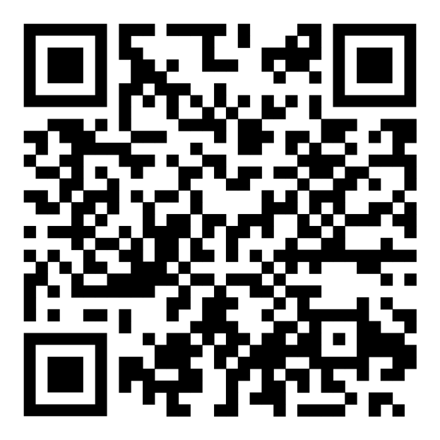
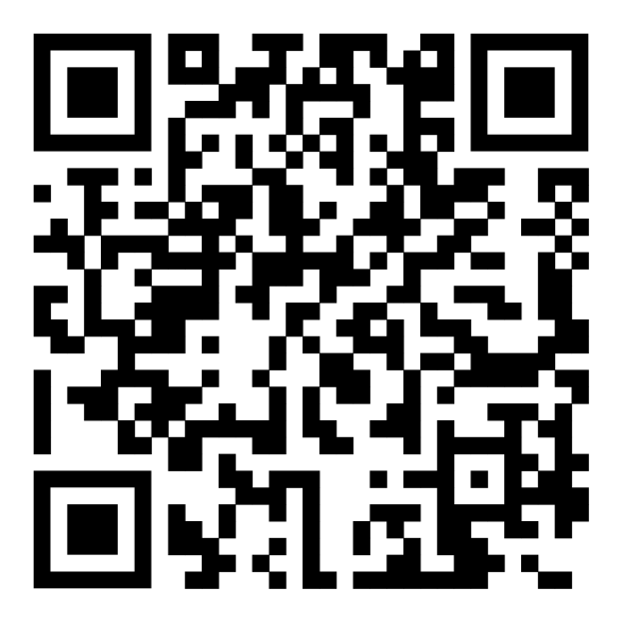
Наши контакты:
Адрес сайта
ГБОУ СОШ с. Красноармейское
Страница в соц. сети ВКонтакте ГБОУ СОШ с. Красноармейское

